Slide 1
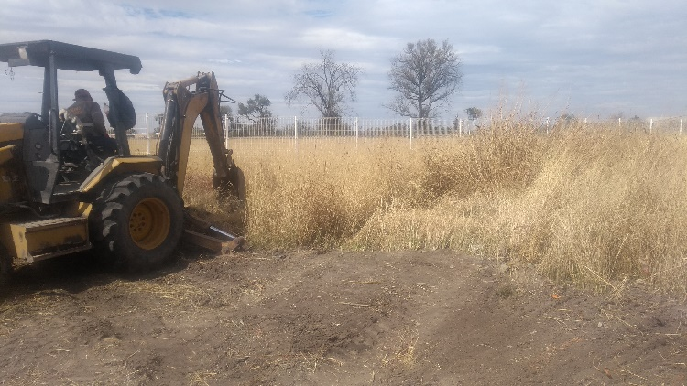
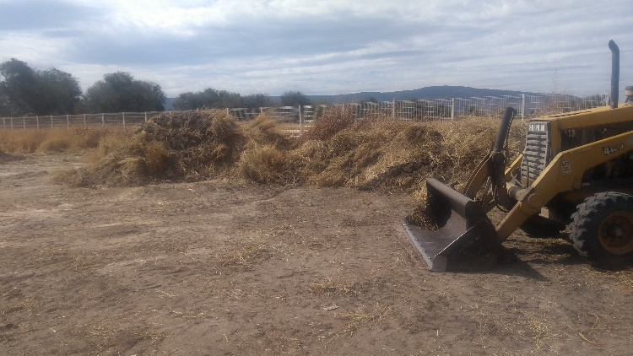
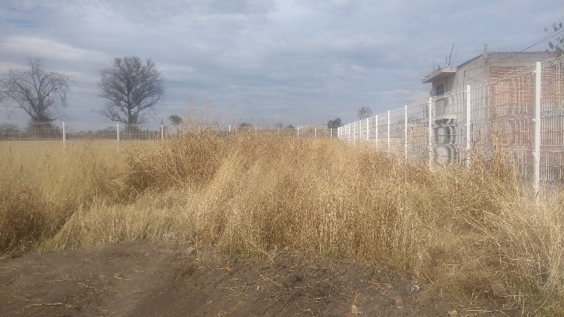
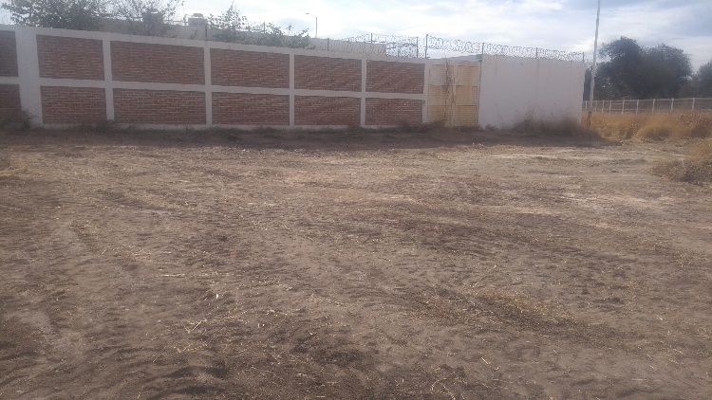
REPORTE MES DE ENERO
MAQUINARIA
TRABAJOS EN COLONIA BENITO JUAREZ
FECHA INICIO
CONCEPTO
FECHA TERMINO
31/01/2020
LIMPIEZA DE CANCHA DE USOS MULTIPLES
31/01/2020

